Slide 1

BCR - Salesforce
Enero 2017

Slide 2

Contenido
Introducción
Contexto General
Enfoque de las Pruebas
Resultados
Principales Hallazgos
Conclusiones

Slide 3

Introducción
BCR – Salesforce

Slide 4

Alcance
Esta presentación muestra de forma general la estrategia y el enfoque seleccionado para la ejecución de las pruebas de rendimiento para el sistema del BCR - Salesforce, así como los resultados obtenidos de la ejecución y las conclusiones más importantes luego del proceso de análisis.

Slide 5
Contexto General
BCR – Salesforce

Slide 6
Estado de la Aplicación
El servicio web de BCR – Salesforce se encuentra en producción
Se requiere comprobar la capacidad de consultas por segundo que puede procesar el servicio
La concurrencia no es relevante para este tipo de pruebas

Slide 7
Enfoque de las Pruebas
BCR – Salesforce

Slide 8
Objetivo General
Verificar que el servicio web BCR - Salesforce, así como la infraestructura tecnológica utilizada para su ejecución, tendrán el rendimiento esperado por el banco, cuando se incrementa gradualmente la cantidad de consultas que se realizan por segundo.

Slide 9
Objetivos Específicos
Identificar un conjunto de escenarios que permita simular un incremento gradual de consultas por segundo.
Crear un script que permita la ejecución de los escenarios a probar, para observar y analizar el comportamiento del servicio web al manejar múltiples consultas por segundo.

Slide 10
Ambiente de Pruebas
Infraestructura del sitio:
URL
https://192.168.160.105:443/ConsultasSalesForce
Servidores de producción
2 servidores
Servidores de clientes
2 servidores
Balanceadores de carga
2 Balanceadores

Slide 11
Ambiente de Pruebas
Infraestructura de Pruebas
Ubicación
BCR Aranjuez
Generación de carga
Jmeter local
Monitoreo de Servidores
Foglight (BCR)
Fecha
18 de Enero

Slide 12
Herramienta de Monitoreo de Tiempos de Respuesta
JMeter
Se utiliza para realizar un monitoreo de los tiempos de respuesta del servicio web.
JMeter se comunica con el servicio web mediante un componente de tipo SOAP/XML RPC Request .

Slide 13
Herramienta de Monitoreo de Servidores
Foglight
Debido a la complejidad de la infraestructura y las limitantes de acceso por temas de seguridad, para monitorear los servidores que alojan al sistema del BCR y a sus bases de datos se utiliza el sistema Foglight, un sistema controlado por el Banco de Costa Rica para el monitoreo de su infraestructura.

Slide 14
Variables Medidas
Tiempo promedio de respuesta (Jmeter)
Niveles de uso de memoria RAM (Servidores)
Niveles de uso de CPU (Servidores)

Slide 15
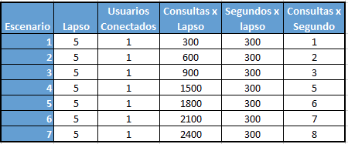
Flujos de Trabajo
Cada escenario incrementa una consulta por segundo durante cinco minutos:

Slide 16
Generación de Carga*
Estrategia de carga:
Se realizó una solicitud de orden para asegurarnos que la cola de procesamiento se encontraba ejecutando al menos un reporte.
Se lanzaron las pruebas de Jmeter-Selenium y se comenzó con el monitoreo web.
Se encolaron reportes de los diferentes tipos, con las diferentes configuraciones, en total serian doce reportes diferentes.

Slide 17
Monitoreo de Servidores
Estrategia a nivel de servidores, se basa en lo siguiente:
Monitoreo desde Foglight para realizar las respectivas mediciones de
Memoria RAM usada / libre
Porcentaje de uso del CPU.
Las variables se miden constantemente desde el inicio de la prueba y hasta el final de la misma
El equipo de soporte del Banco de Costa Rica, recolecta la información necesaria para cada servidor y la envía para el análisis respectivo

Slide 18
Resultados
BCR – Salesforce

Slide 19
Escenarios sin problemas
Los escenarios que se ejecutaron sin presentar ningún tipo de problema fueron el I y el III con tiempos de respuesta por debajo del segundo.
Notes:
Norma general en la mayoría de los flujos

Slide 20
Escenario II – Dos consultas por segundo
Se detectó timeouts por parte del bus de datos.
Los tiempos de respuesta se mantienen por debajo del segundo en todas las ejecuciones.

Slide 21
Escenario IV – Cinco consultas por segundo
Los tiempos de respuesta incrementan, pasan de menos de 1 segundo a poco más de 13 segundos en promedio
Timeouts de bus, se detiene la prueba.

Slide 22
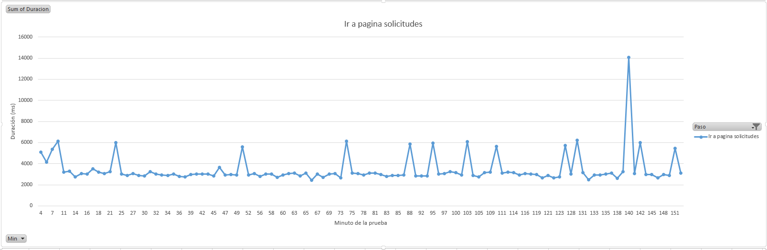
Escenario II – Ir a página solicitudes
Presenta una anomalía al minuto 140 de la prueba alcanzando un valor máximo de 14 segundos

Slide 23
Escenario II – Acciones restantes
Se mantienen por debajo de los 5 segundos

Slide 24
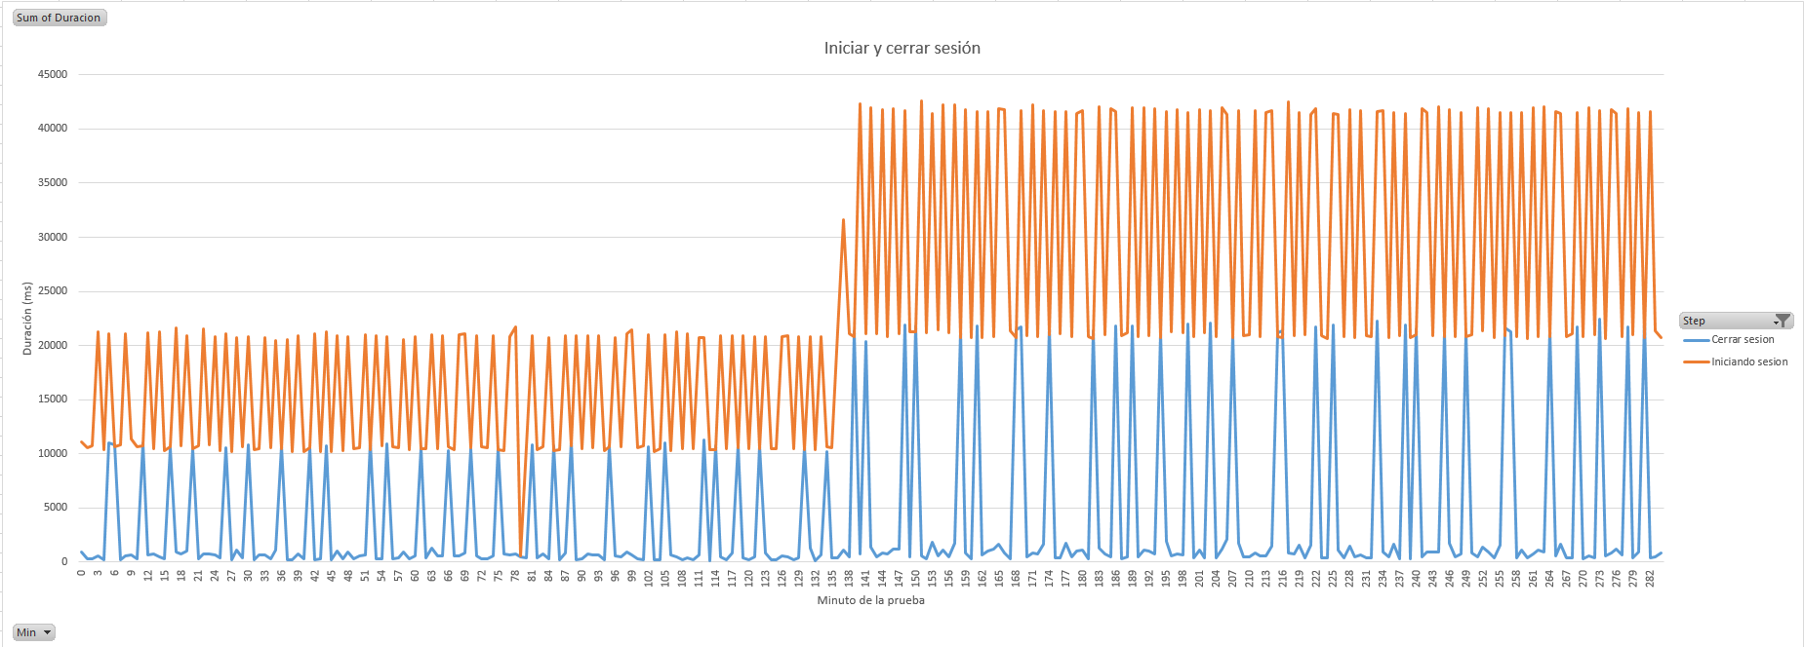
Escenario III – Iniciar y Cerrar sesión
Para la prueba de rendimiento, ambas acciones prácticamente duplicaron el tiempo de ejecución con respecto a la línea base

Slide 25
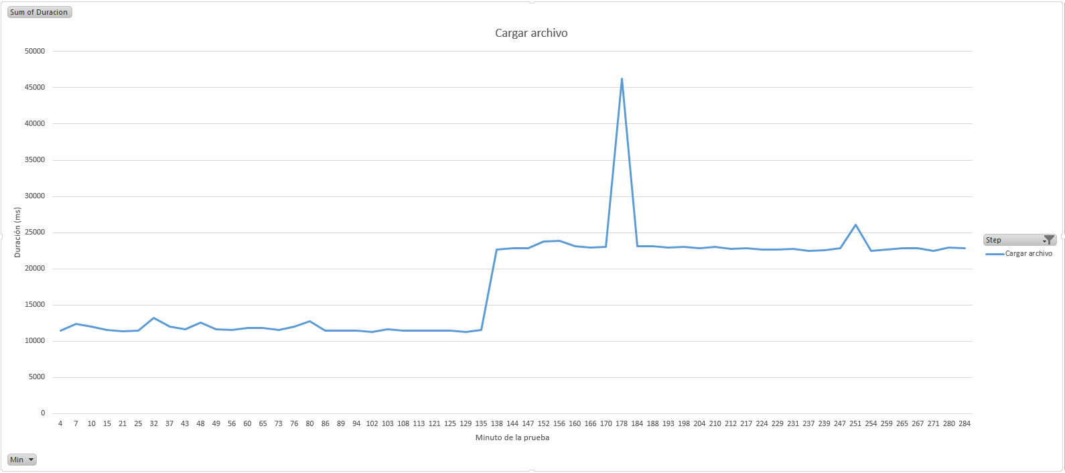
Escenario III – Cargar archivo
Incrementó su tiempo de ejecución en comparación con la línea base, de un pico de 11.9 segundos paso a uno de 45 segundos

Slide 26
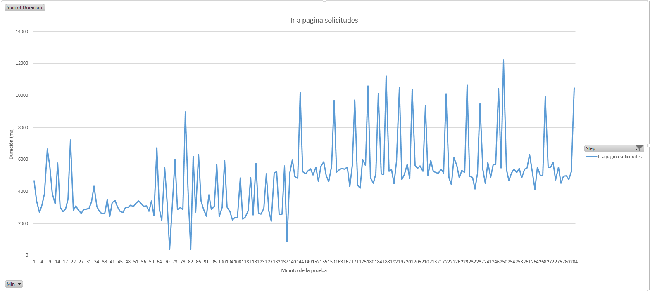
Escenario III – Ir a página solicitudes
Pasó de un pico máximo de 14 segundos a uno de 12 segundos

Slide 27
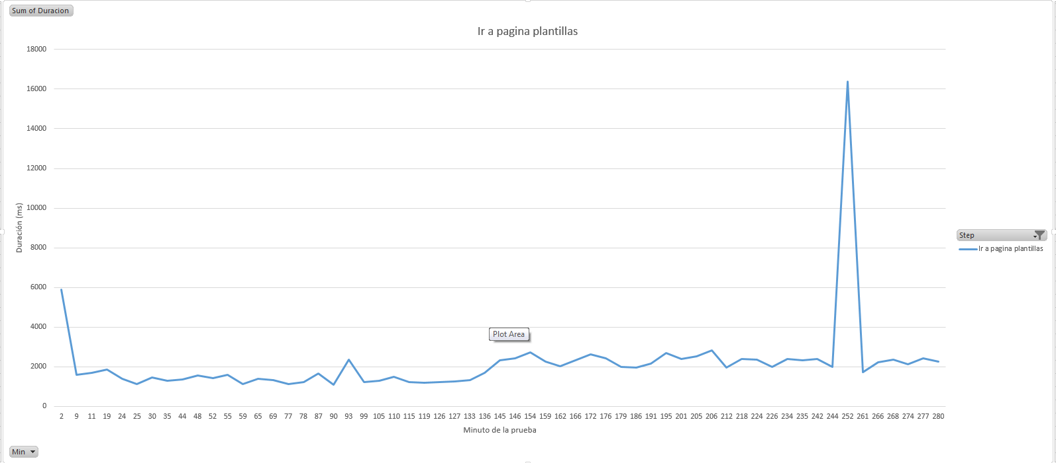
Escenario III – Ir a página plantillas
Pasó de un pico máximo de 2.5 segundos a uno de 16

Slide 28
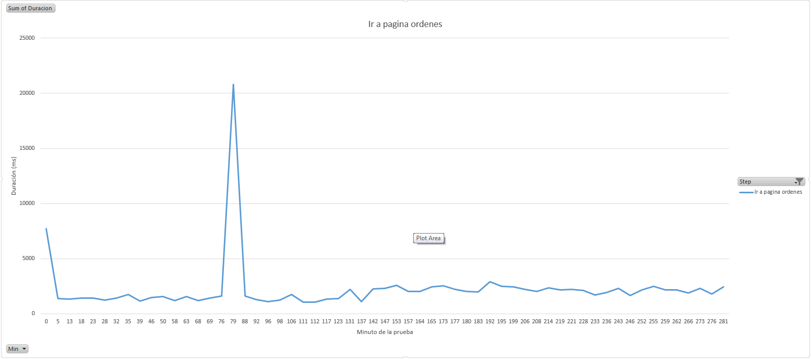
Escenario III – Ir a página ordenes
Presenta un pico máximo de alrededor 20 segundos
Notes:
Norma general en la mayoría de los flujos

Slide 29
Escenario III – Acciones restantes
Para el resto de las acciones se pudo observar que, hubo un incremento en los tiempos de respuesta en comparación con los resultados de la línea base, sin embargo este incremento es bajo.
Notes:
Norma general en la mayoría de los flujos

Slide 30
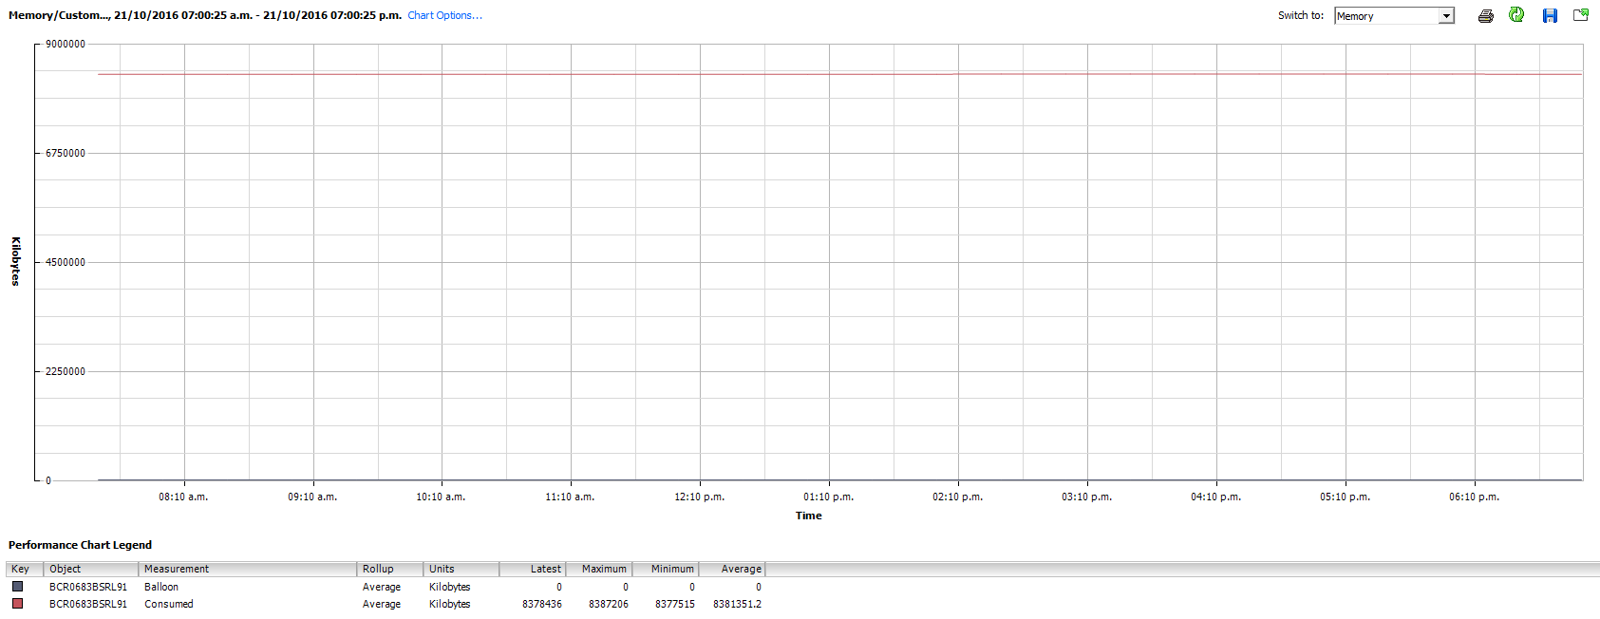
Comportamiento de Servidores Uso de Memoria RAM
El Servidor de base de datos se mantuvo en valores muy estables de consumo de memoria a lo largo de la prueba. El consumo de memoria fue cercano a los 8.5Gb.

Slide 31
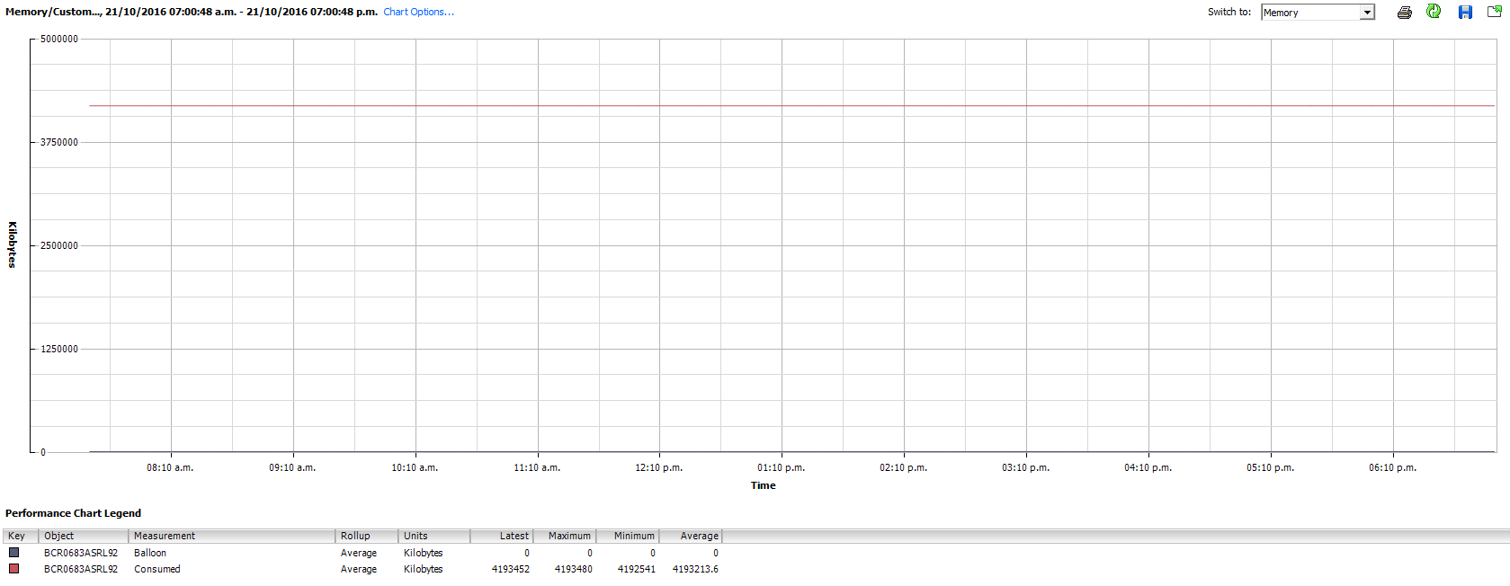
Comportamiento de Servidores Uso de Memoria RAM
Los Servidores de aplicación en general se mantuvieron estables con valores cercanos a los 4Gb.
Notes:
Se pueden observar algunos casos en donde los valores mínimos y promedio bajan alrededor entre las 11am y 12md, lo cual coincide con el reinicio de los servidores luego de la primera etapa de la prueba

Slide 32
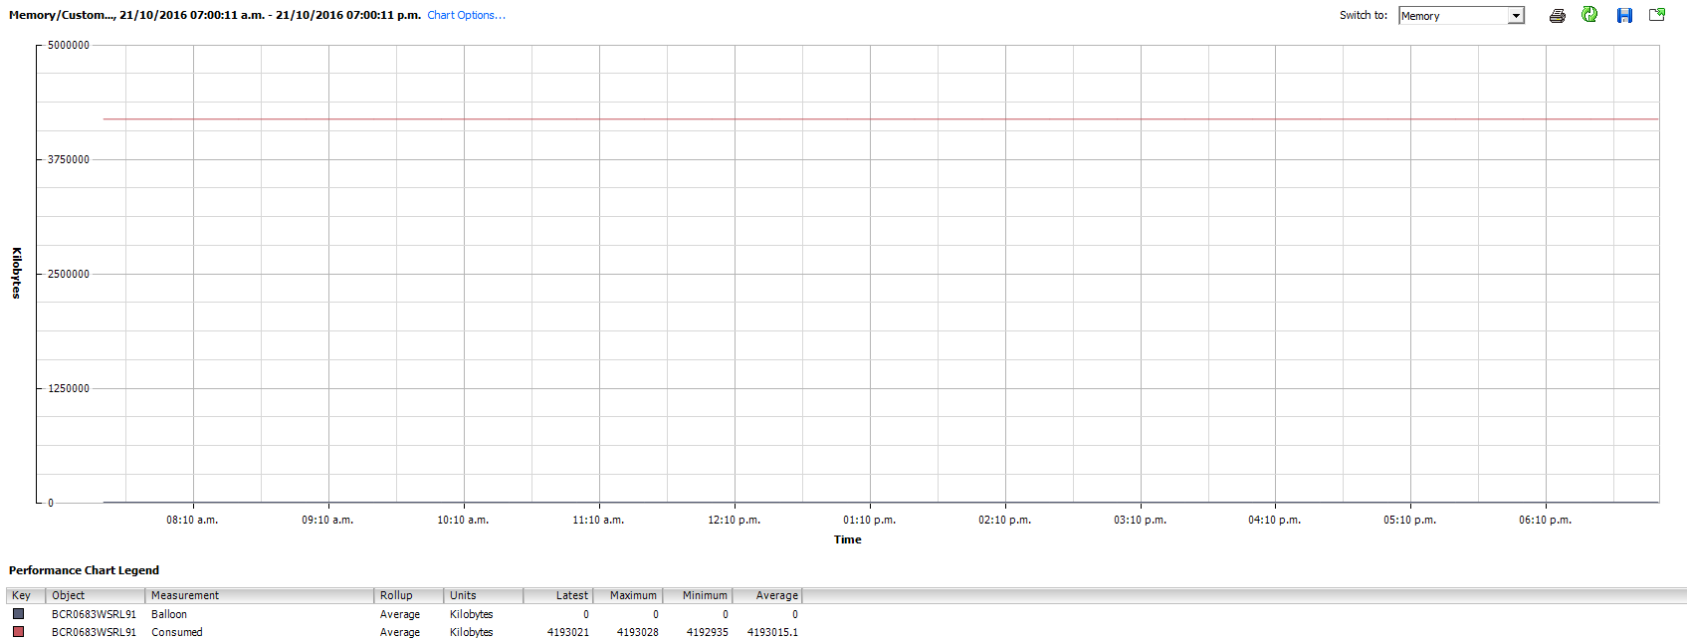
Comportamiento de Servidores Uso de Memoria RAM
Los Servidores de presentación se mantuvieron estables en valores cercanos a los 4Gb

Slide 33
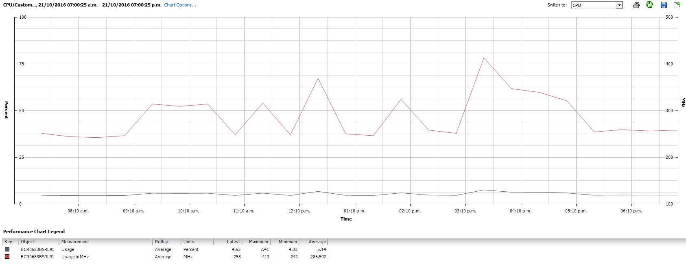
Comportamiento de Servidores Uso de CPU
El uso de CPU en el Servidor de base de datos presenta valores promedio muy estables, con una usabilidad del procesador cercana al 5% a lo largo de toda la prueba
Notes:
A diferencia de lo recopilado con respecto al uso de RAM, en el caso del uso de CPU se tuvieron algunas dificultades por parte del personal del BCR para recopilar los valores máximos / mínimo / promedio en lapsos de 1 hora, por lo que se tienen lapsos de 4 horas que impiden tener datos más granulares para el análisis

Slide 34
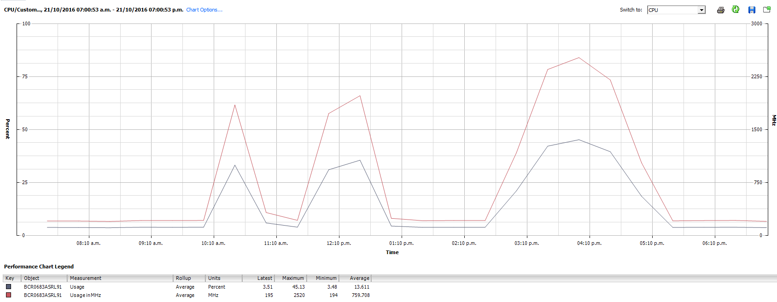
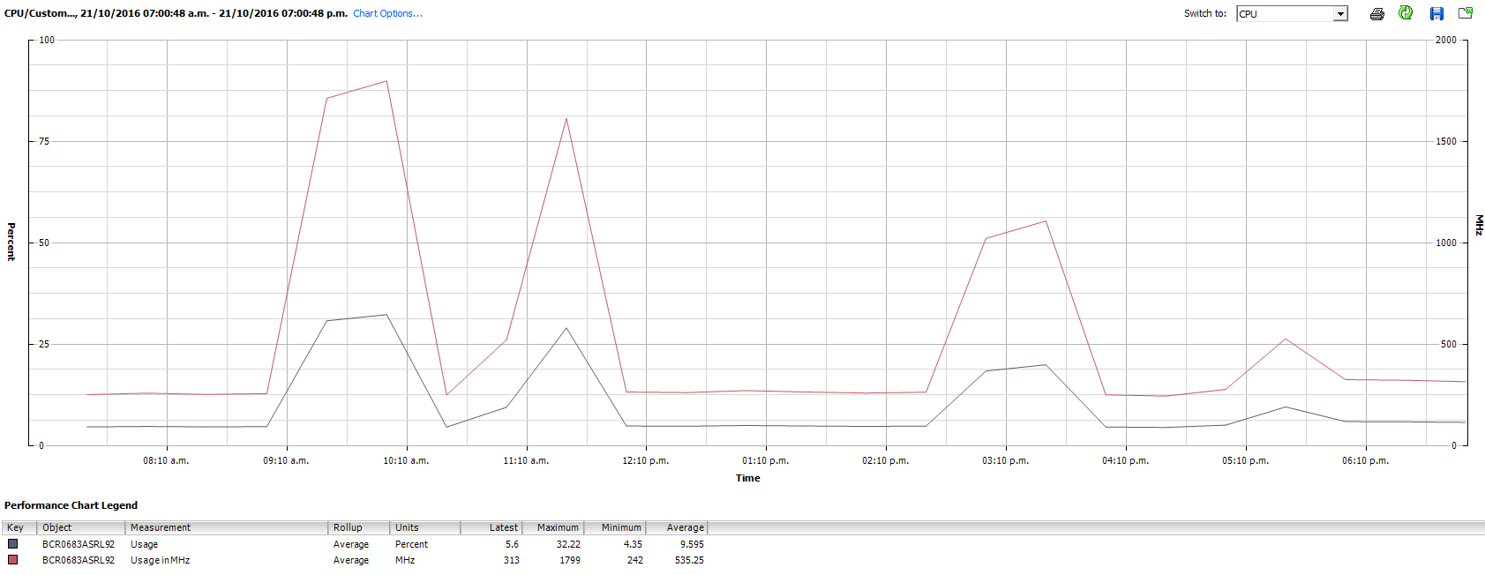
Comportamiento de Servidores Uso de CPU
Los Servidores de Aplicación registran valores promedio cercanos al 14% de uso del CPU
Alcanzando valores máximos de 45% para BCR0683ASRL91 y 32% para BCR0683ASRL92

Slide 35
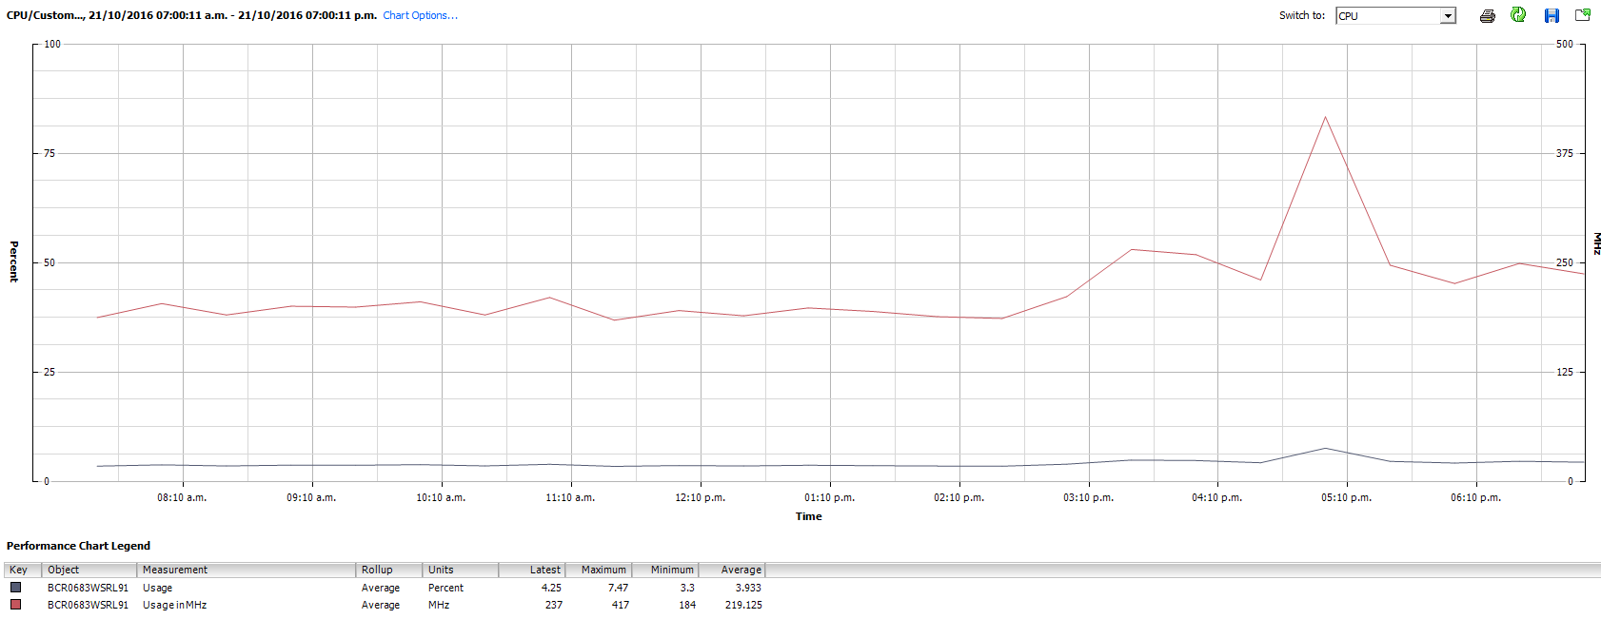
Comportamiento de Servidores Uso de CPU
Los Servidores de presentación, el uso del CPU muestra que en el servidor BCR0683ASRL92 mantuvo mayor actividad que BCR0683ASRL91 durante la mañana.

Slide 36
Principales Hallazgos
BCR – Salesforce

Slide 37
Pruebas de Rendimiento
Escenario I arranca a las 09:20am, el viernes 21 de Octubre
Las pruebas dieron inicio el viernes 21 ya que Foglight no se encontraba instalado en los servidores que contenían el sistema de Riesgo de liquidez
Se realiza la solicitud para una orden y esperamos que esta sea procesada por la cola de reportes, es decir un reporte a la vez.
Los reportes se procesan en menos de 28 minutos
Los reportes que mayor tiempo tardan en ser procesados son los “Pasivos” y “Activos y Pasivos”
Los reportes de tipo “Backtesting” y “Efectivo” se procesan en menos de 1 minuto.

Slide 38
Pruebas de Rendimiento
Escenario II arranca el Martes 18 de octubre
La prueba se ejecutó sin contar con el monitoreo de servidores, dado que era el único escenario donde se podía prescindir del monitoreo sin un alto impacto en el propósito de la prueba
No se presentaron errores durante la prueba
Se identificaron 3 acciones que, en comparación con el resto, toman tiempos de respuesta elevados, estas acciones son: Iniciar Sesión, Cerrar Sesión, Cargar Archivo, todas con valores por encima de los 10 segundos.

Slide 39
Pruebas de Rendimiento
Escenario III arranca cerca de las 3:15pm, luego de limpiar la cola de reportes
Los tiempos de respuesta desde la experiencia de usuario se incrementaron considerablemente en algunas de las acciones como Iniciar y cerrar sesión que ambas duplicaron sus tiempos de respuesta
Para cargar archivo algunos tiempos de respuesta se triplicaron pasando de un pico máximo de 11.9 segundos a 45 segundos
Para el resto de las acciones se pudo observar que, hubo un incremento en los tiempos de respuesta en comparación con los resultados de la línea base, sin embargo este incremento es bajo.

Slide 40
Servidores Físicos
A nivel de infraestructura para los escenarios II y III
Se observa un pico generalizado en los servidores de aplicación y Base de datos, cuando esta ejecutando el reporte de Avantest 3- activos y pasivos 3
Se observa un pico generalizado a nivel de servidores de presentación cuando se esta ejecutando el pasivos 3
En ambos casos la configuración 3 que es la que tiene mayores niveles de confianza y valor horizonte
Los Servidores de aplicación son los más afectados a nivel de CPU, con valores que alcanzan el 45% en el peor escenario.

Slide 41
Interfaz Web
Se confirma que los tiempos de respuesta para el despliegue web se ven afectados cuando el sistema esta procesando reportes
En general los tiempos de respuesta para la mayoria de las acciones es menor a 5 segundos
Algunas acciones excepcionales
Iniciar sesión (10-44 segundos)
Cerrar sesión(1-20 segundos)
Cargar archivo(6-10 segundos)
Ir a Página ordenes (2-21 segundos)
Ir a Página plantillas (2-16 segundos)

Slide 42
Conclusiones
BCR – Salesforce

Slide 43
Conclusiones
Los tiempos de procesamiento de reportes no se ven afectados significativamente en el escenario de carga.
Los escenarios de Activos y pasivos y pasivos con niveles altos de confianza y horizonte son los que mayor carga de trabajo en el sistema, Sin embargo aun en estos casos la carga de trabajo no llega a niveles que comprometan los tiempos de procesamiento en el sistema

Slide 44
Conclusiones
Sí se puede determinar un impacto en la experiencia de usuario, sobre todo en las acciones de cargar archivo, ir a página solicitudes, iniciar y cerrar sesión.

Slide 45
Conclusiones
Por todo lo mencionado, se puede concluir que los resultados del ciclo de ejecución son satisfactorios.
En general podemos concluir que el sistema responde bien ante la carga de trabajo proporcionada, sin embargo se recomienda una revisión de los procesos de iniciar y cerrar sesión así como del proceso de ir a pagina plantillas que fueron los más afectados durante la prueba.

Slide 46
Muchas gracias por su atención

